Slide 1
Проект
«Великобритания –
королевство ли это?»
Детский сад № 20 «Арайлым», Астана, Казахстан
Авторы – составители: учитель английского языка Ермоленко Н. В. и дети старшей группы
Апрель 2012 года

Slide 2
Результаты опроса
Опрошено детей и взрослых | 23 человека
Не знали, что Великобритания - королевство | 7 человек
Знали, что Великобритания - королевство | 9 человек
Сомневались в правильности ответа | 7 человек

Slide 3
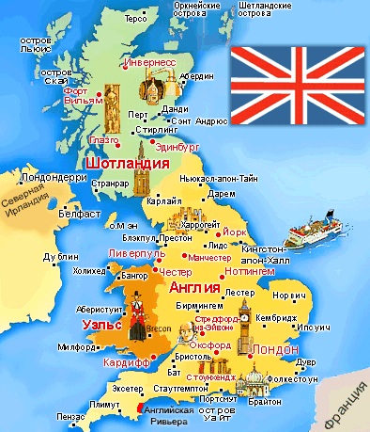

Slide 4
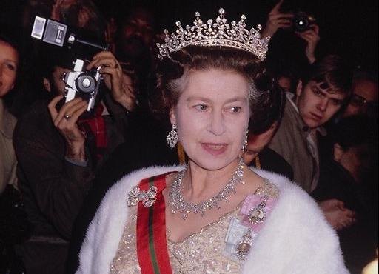

Slide 5
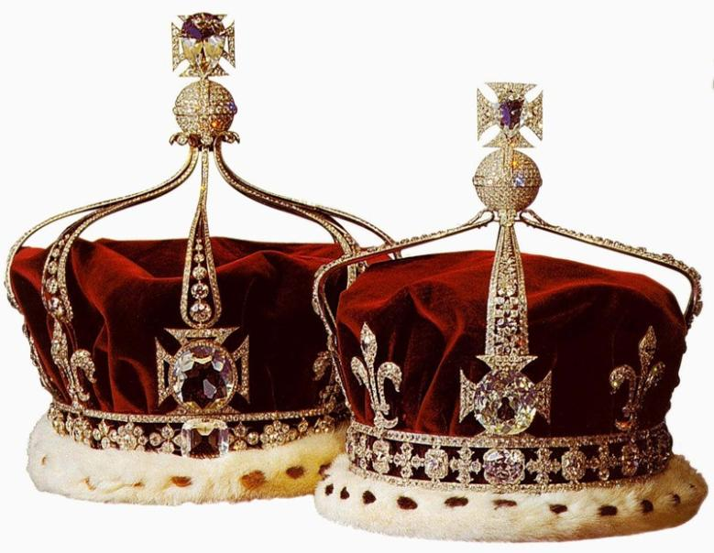

Slide 6
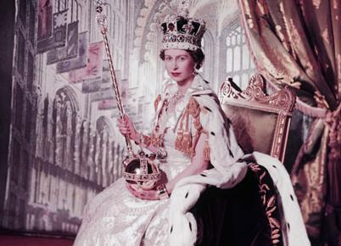

Slide 7
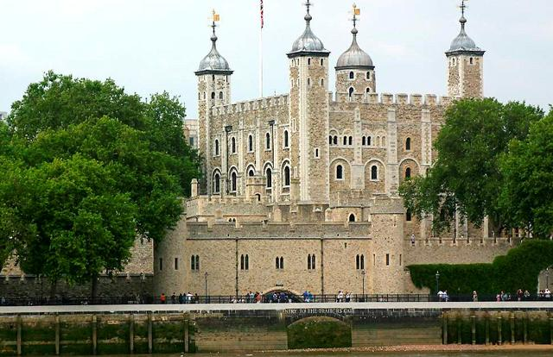
Тауэр

Slide 8
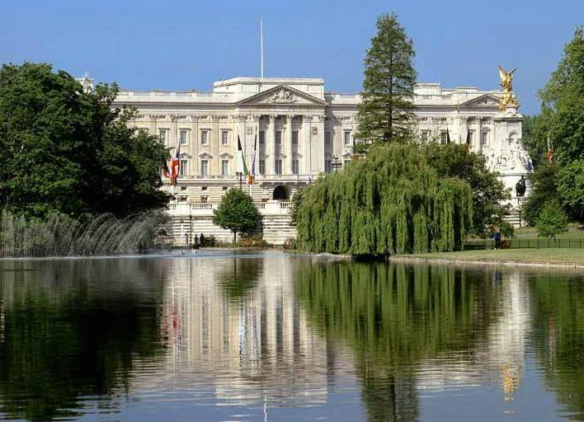
Букингемский дворец

Slide 9
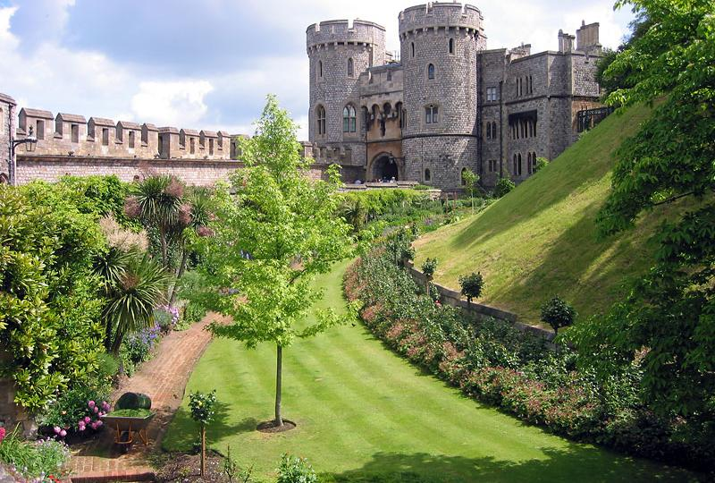
Виндзорский замок

Slide 10
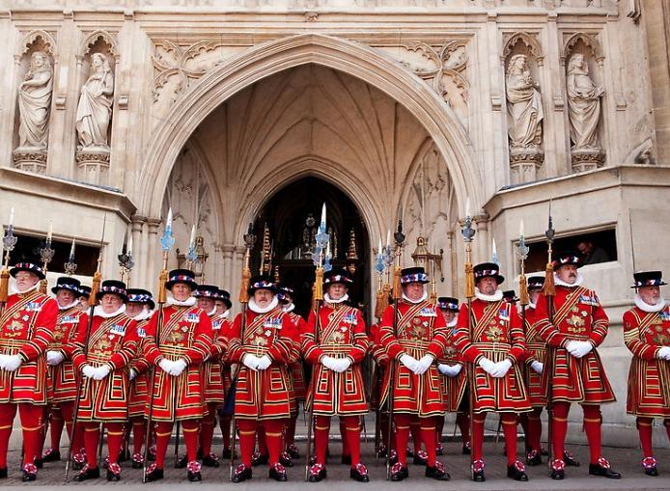

Slide 11
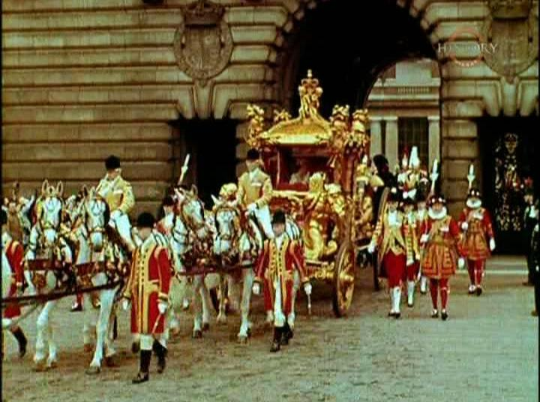

Slide 12
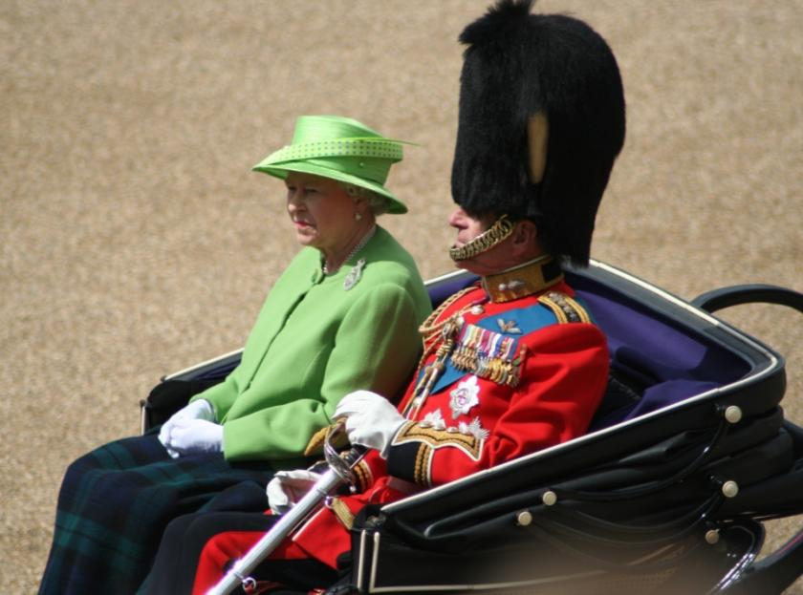

Slide 13
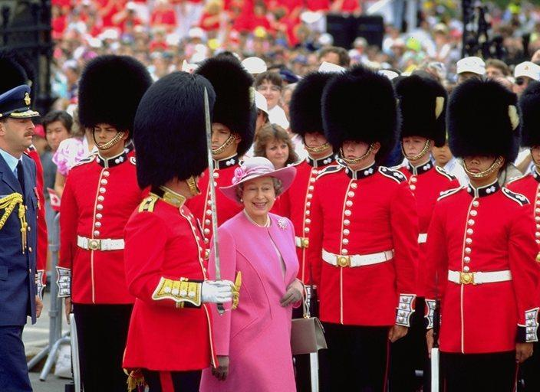

Slide 14
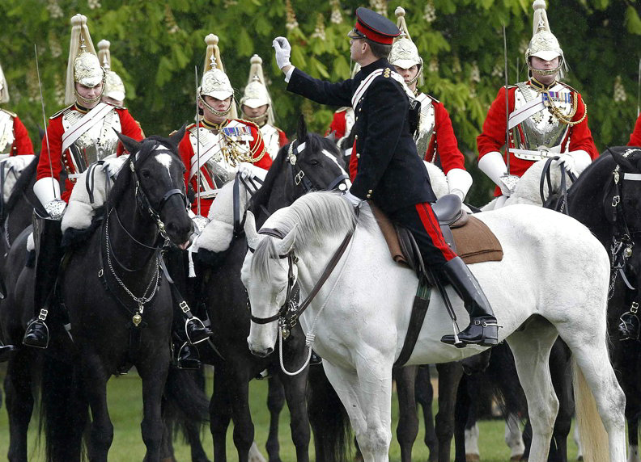

Slide 15
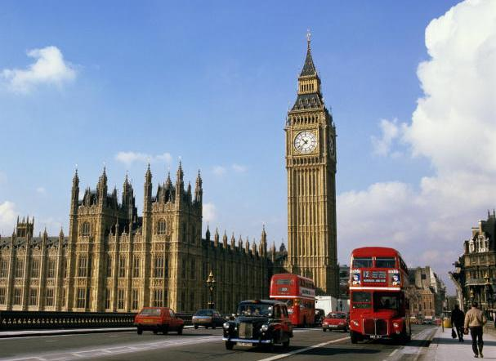

Slide 16
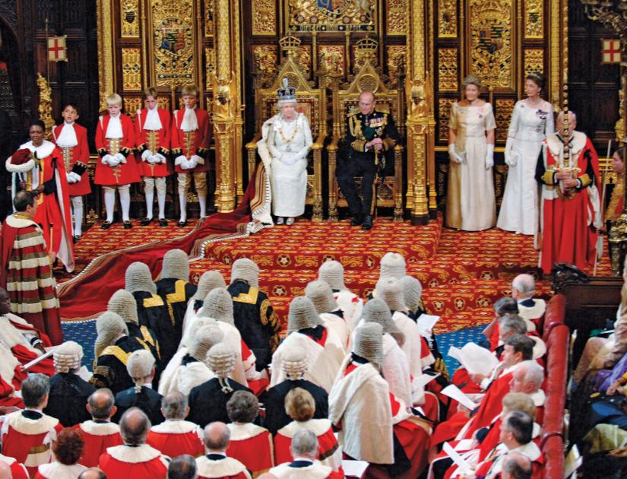

Slide 17
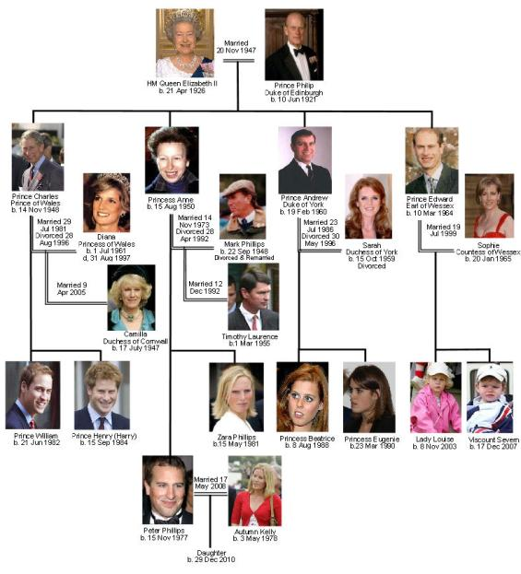

Slide 18
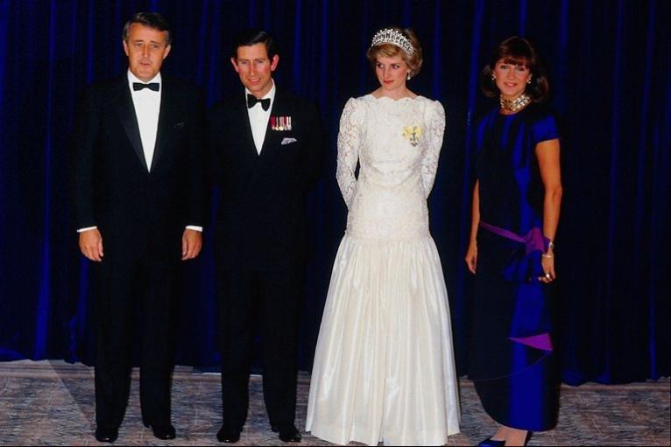
Сын королевы Принц Чарльз с женой Принцессой Дианой

Slide 19
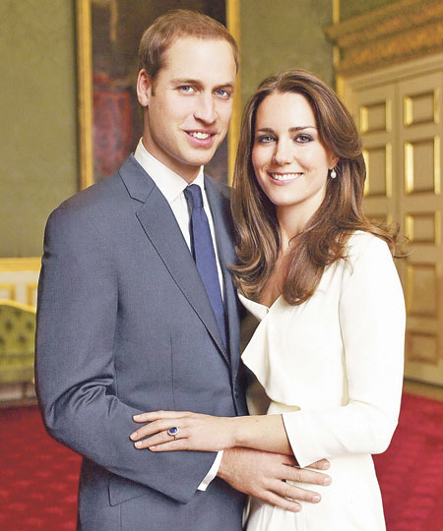
Внук королевы Принц Вильям с женой Кейт

Slide 20
Использованы материалы из следующих источников:
1. Википедия http://wikipedia.org
2. Энциклопедия «Британика» http://eb.com
3. Официальный сайт английской королевской семьи http://www.royal.gov.uk
4. Британские королевские семьи http://britroyals.com
5. Европейские королевские династии http://www.royalty.nu

